Slide 1
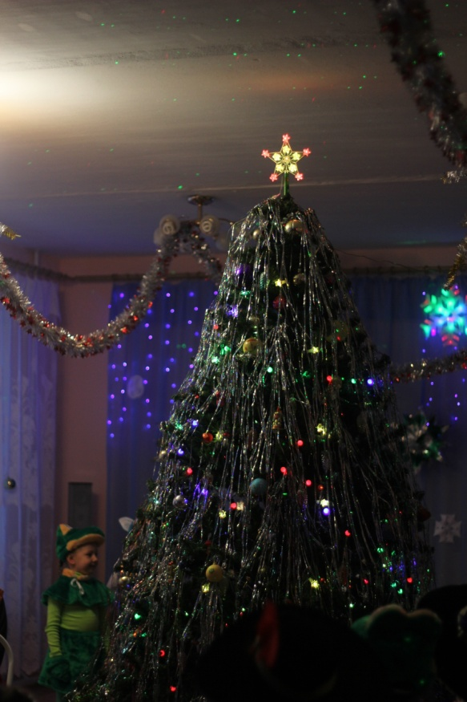
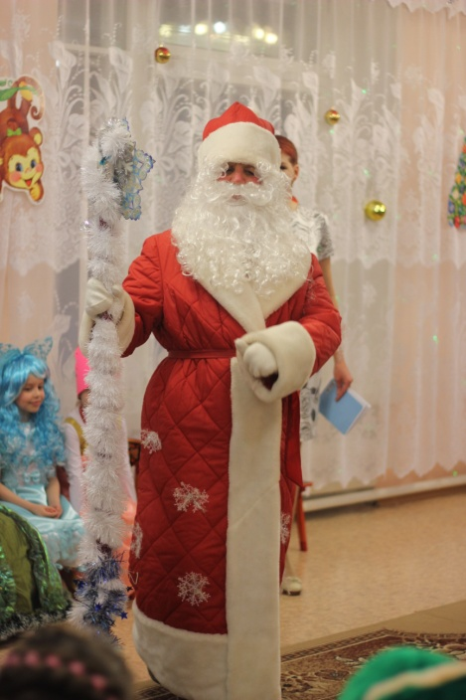
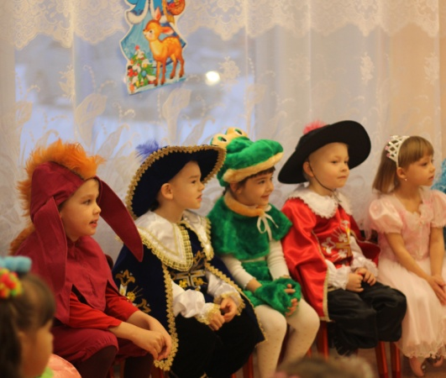
Новогодний праздник
Конкурс «Снова в гости к нам идёт развесёлый Новый год!»
Номинация «Мультимедийные издания»
Автор: Мишина Валентина Михайловна
МБДОУ № 30 п. Буланаш

Slide 2
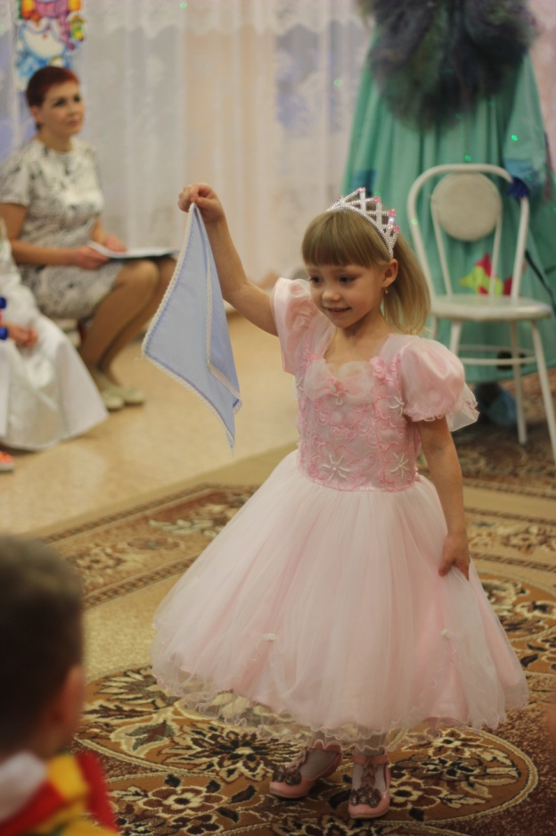
Говорят: под Новый год Что ни пожелается - Всё всегда произойдёт, Всё всегда сбывается.

Slide 3
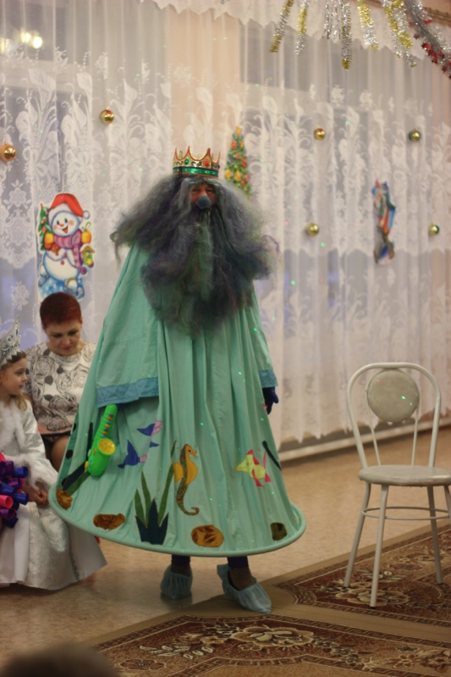
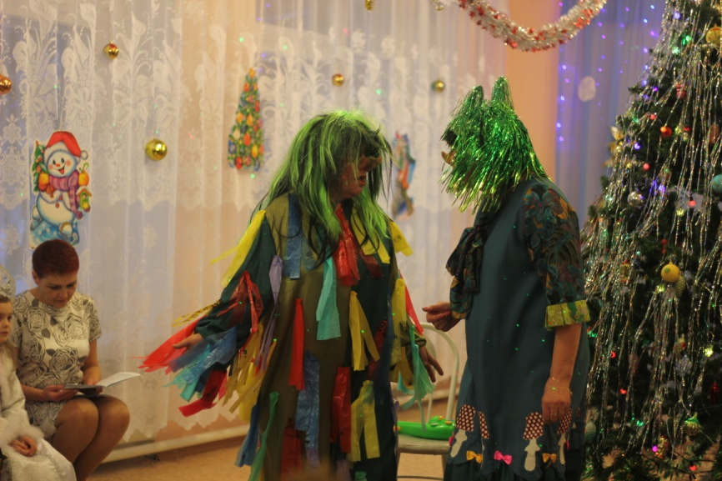
Могут даже у ребят Сбыться все желания, Нужно только, говорят, Приложить старания.

Slide 4
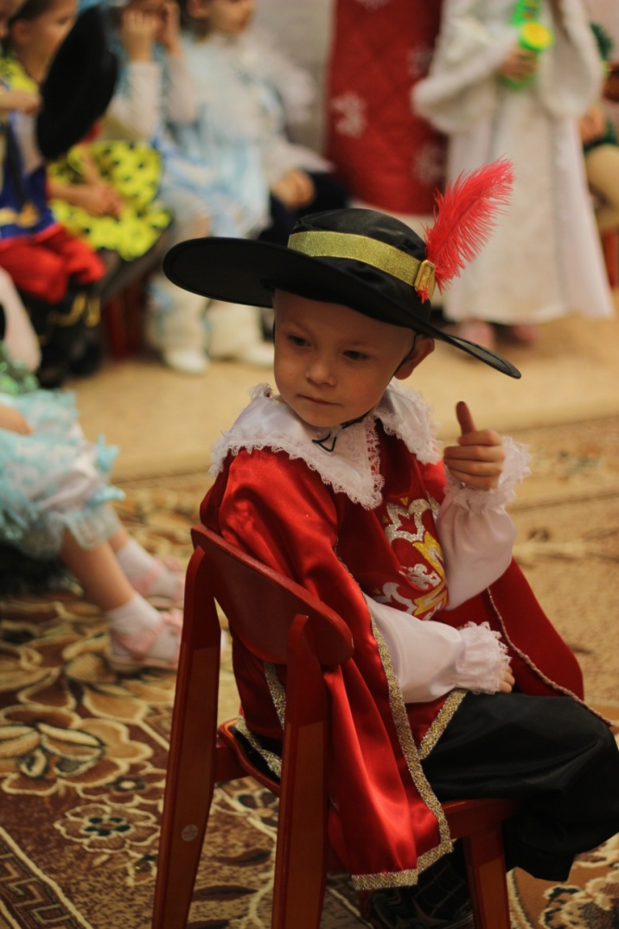
Не лениться, не зевать, И иметь терпение, И ученье не считать За своё мучение.

Slide 5
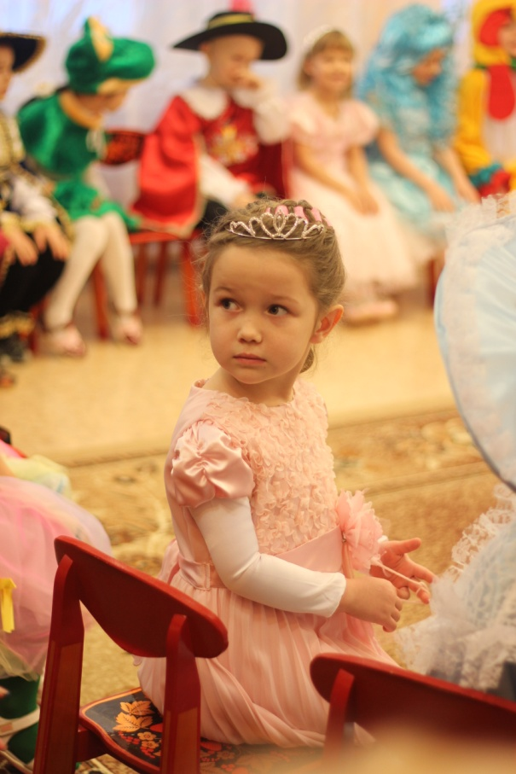
Говорят: под Новый год Что ни пожелается - Всё всегда произойдёт, Всё всегда сбывается.

Slide 6
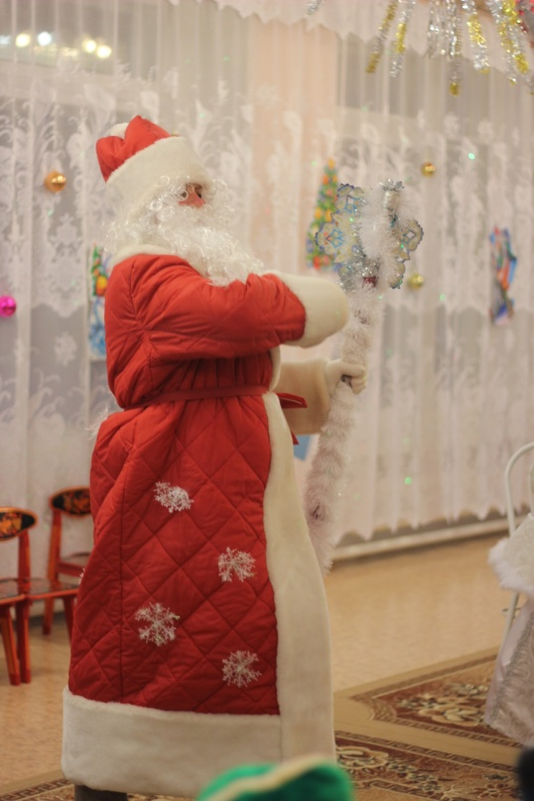
Целый год мы ждали праздник, И подарков, и конфет. На снегу вчера я видел Дедушки Мороза след! А сегодня — вот он, рядом! Открывай скорей мешок! Знаешь, как учил я долго Этот маленький стишок!

